Slide 1
개인 정보보호 바로 알기

Slide 2
개인정보보호의 개념
개인정보보호법의 이해
정보보안 준수 및 점검 사항
내가 실천하는 정보보호

Slide 3
개인정보보호의 개념
  - 개인정보보호의 정의 및 필요성
  - 개인정보보호 주요 원칙
개인정보보호법의 이해
정보보안 준수 및 점검 사항
내가 실천하는 정보보호

Slide 4



개인정보보호의 정의 및 필요성
개인정보보호란?
개인정보 취급자가 정보주체의 개인정보를 정당하게 수집·이용하고
개인정보를 보관, 관리하는 과정에서 내부자의 고의나 관리 부주의 및 외부의 공격으로부터 유출·변조· 훼손되지 않도록 하며,
정보주체의 개인정보 자기결정권(본인 정보 이용, 제공 현황자료 요청)이 제대로 행사되도록 보장하는 일련의 행위
개인정보보호의 필요성
개인정보 유출 등 정신적 피해, 보이스 피싱 등에 의한 금전적 손해, 스팸 메일, 유괴 등 각종 범죄에 노출 우려
개인정보는 기업의 자산 그 자체,
개인정보 유출시 기업 이미지 손상, 집단 손해배상 등으로 기업 경영 타격
정부, 공공행정의 신뢰성 하락으로 사회적 혼란 야기, 국가 브랜드 하락

Slide 5
개인정보보호 주요 원칙
수집 제한의 원칙
1
목적에 필요한 최소한 범위 안에서 적법하고 정당하게 수집
사생활 침해를 최소화하는 방법으로 처리
익명처리가 가능한 경우에는 익명에 의하여 처리
정보 정확성의 원칙
2
처리 목적에 필요한 범위에서 개인정보의 정확성, 완전성, 최신성 보장
☞ 입력내용을 사전에 확인하는 절차, 정정이나 삭제할 수 있는 절차 등
목적 명확화의 원칙
3
개인정보 처리 목적의 명화화(구체적이고 명확한 수집 목적 등)
이용 제한의 원칙
4
처리 목적 범위 내에서 적법하게 처리, 목적 외 용도로 활용 금지
안전성 확보의 원칙
5
정보주체의 권리침해 가능성 및 위험 정도를 고려하여 개인정보를 안전하게 관리
공개의 원칙
6
개인정보 처리방침 등 개인정보 처리에 관한 사항을 공개
개인 참가의 원칙
7
열람청구권, 정정·삭제 청구권 및 처리정지 요구권 등 정보주체의 권리보장
책임의 원칙
8
개인정보처리자는 법령에서 규정하고 있는 책임과 의무 준수 및 신뢰성 확보 노력

Slide 6
개인정보보호의 개념
개인정보보호법의 이해
  - 개인정보보호법상 개인정보의 정의
  - 개인정보 유출 사고 사례
  - 개인정보 처리단계별 의무사항
  - 개인정보 수집 이용
  - 개인정보 제공 위탁
  - 개인정보 저장 관리
  - 개인정보 파기
정보보안 준수 및 점검 사항
내가 실천하는 정보보호

Slide 7
개인정보보호법상 개인정보의 정의
개인정보보호법 제2조(정의)
“ 개인정보”란 살아있는 개인에 관한 정보로서 성명, 주민등록번호 및 영상 등을 통하여 개인을 알아 볼 수 있는 정보를 말한다
개인정보란 ? =“생존하는 개인을 식별할 수 있는 정보”
생존하는 개인에 관한 정보
개인을 식별할 수 있는 정보
개인정보의 주체는 자연인(自然人)이어야 하며, 법인 또는 단체의 정보는 해당되지 않음
사망하였거나 실종신고 등 관계법령에 의하여 사망한 것으로 간주되는 자에 관한 정보는 개인정보로 볼 수 없음
※ 사자(死者)의 정보가 유족과 관련이 있는 경우는 개인정보에 해당
개인에 대한 사실·판단·평가 등 개인에 관한 모든 정보
특정 개인을 식별하거나 식별 가능하게 하는 정보
예) 지문, 홍채, 주민등록번호, 사진 등
다른 정보와 결합하여 개인을 식별할 수 있는 정보
예) 주소 + 성명 => ***에 사는 특정인
성명 + 전자메일 => ***가 사용하는 메일

Slide 8
개인정보 유출 사고 사례
SC은행, 씨티은행 개인정보 유출 사고
▪ 유출 규모 : 13만 8천건
▪ 유출 정보 : 이름, 주민등록번호, 휴대폰번호, 직장명, 대출관련 정보
▪ 유출 경로 : 외주 직원 및 영업점창구 직원이 개인정보문서 불법 반출
개인정보의 안전보관 및 업무상 정상적인 정보 활용에 대해서도 접근과 이용 권한에 대한 강력한 통제 필요
개인정보
보관 및 접근
통제 미흡
카드사 개인정보 유출 사고
▪ 유출 규모 : 1억 400만건
▪ 유출 정보 : 이름, 휴대폰번호, 직장명, 주소, 신용카드 정보 등
▪ 유출 경로 : 외주 직원이 USB에 개인정보파일 저장 후 불법 반출
외주직원
관리감독 절차
부재
대량의 고객정보를 다루는 전산담당자와 직원에 대한
집중 관리·감독 실시
KT 개인정보 유출 사고
▪ 유출 규모 : 1,200만건
▪ 유출 정보 : 이름, 주민등록번호, 휴대폰번호, 주소, 결제 계좌번호 등
▪ 유출 경로 : KT 홈페이지 외부 해킹
임직원의
안일한
정보보호 의식
임직원의 정보보호에 대한 중요성 인지 필수
이동통신사 개인정보 유출 사고
▪ 유출 규모 : 410만건
▪ 유출 정보 : 이름, 주민등록번호, 휴대폰번호, 주소, 결제 계좌번호 등
▪ 유출 경로 : 휴대폰 판매 대리점에서 개인정보 무단 공유

Slide 9
개인정보 처리단계별 의무사항
정보주체의 동의를 통해 수집·이용 가능
필요 최소한의 정보 수집 수집한 목적 범위 내 이용 가능
정보주체의 동의를 통해 제공 가능
위탁하는 업무의 내용 및 수탁자 공개
개인정보
수집·이용
개인정보
제공·위탁
개인정보
파기
개인정보
저장·관리
처리목적 달성, 보유기간이 경과한 개인정보는 지체 없이 파기
파기하지 않고 보존해야 하는 경우 다른 정보와 분리 저장·관리
접근통제, 접속기록 보관 등 보호조치
정보주체 권리보장(열람, 정정·삭제, 처리정지)

Slide 10
개인정보 수집 이용
수집/이용
제공/위탁
파기
저장/관리
개인정보 수집 이용시 정보주체의 동의를 받아야 합니다.
직접 또는 우편, 팩스 등의 방법으로 동의서를 전달하고, 날인한 동의서 수령
전화를 통하여 동의 내용을 알리고 동의의 의사표시 확인
인터넷홈페이지 등에 동의내용을 게재하고 정보주체가 동의 여부를 표시
개인정보를 수집 이용 할 수 있는 경우
개인 정보를 수집 이용할 수 있는 경우
필요 최소한의 개인정보 수집
민감정보 및 고유식별정보 처리 제한
인터넷상 주민번호 대체수단 제공
[ 처벌 규정 ]
위반 시, 3천만원 이하의 과태료
주민등록번호 수집 법정주의(14.8.6)

Slide 11
개인정보 수집 이용
수집/이용
제공/위탁
파기
저장/관리
개인정보 수집 시 다음 사항을 준수합니다
수집 목적에 필요한 최소한의 개인정보를 수집
최소한의 개인정보 수집이라는 입증책임은 사업자가 부담
정보주체가 필요 최소한의 정보 외의 개인정보 수집에 동의하지 않는다는 이유로 정보주체에게 재화 또는 서비스 제공을 거부 금지
개인정보를 수집 이용 할 수 있는 경우
필요 최소한의 개인정보 수집
민감정보 및 고유식별정보 처리 제한
인터넷상 주민번호 대체수단 제공
[ 처벌 규정 ]
위반 시, 3천만원 이하의 과태료
주민등록번호 수집 법정주의(14.8.6)

Slide 12
개인정보 수집 이용
수집/이용
제공/위탁
파기
저장/관리
민감한 개인정보 처리시 다음사항을 주의해야 합니다
민감정보 및 고유식별정보의 처리는 원칙적으로 금지
정보주체에게 별도 동의를 얻거나, 법령에서 구체적으로 허용한 경우(주민번호 제외)에 한하여 처리 가능
※ 민감정보 : 사상, 신념, 정당가입, 건강정보, 유전정보 등 개인의 사생활에 관한 정보
※ 고유식별정보 : 주민등록번호, 외국인등록번호, 운전면허번호, 여권번호 등
개인정보를 수집 이용 할 수 있는 경우
필요 최소한의 개인정보 수집
민감정보 및 고유식별정보 처리 제한
인터넷상 주민번호 대체수단 제공
[ 처벌 규정 ]
위반 시, 5년 이하 징역 또는 5천만원 이하 벌금
주민등록번호 수집 법정주의(14.8.6)

Slide 13
개인정보 수집 이용
수집/이용
제공/위탁
파기
저장/관리
인터넷 회원 가입시 주민번호 대체수단을 제공해야 합니다
사업자는 정보주체가 인터넷 홈페이지를 통해 회원으로 가입할 경우, 주민등록번호 이외의 회원가입 방법을 제공
※ 주민등록번호 이외의 회원가입 방법
: I-PIN, 공인인증서, 전자서명 등
개인정보를 수집 이용 할 수 있는 경우
필요 최소한의 개인정보 수집
민감정보 및 고유식별정보 처리 제한
인터넷상 주민번호 대체수단 제공
[ 처벌 규정 ]
위반 시, 3천만원 이하의 과태료
주민등록번호 수집 법정주의(14.8.6)

Slide 14
개인정보 수집 이용
수집/이용
제공/위탁
파기
저장/관리
주민등록번호는 원칙적으로 활용이 금지됩니다
예외적 처리 허용
- 법령에서 구체적으로 주민등록번호 처리를 요구한 경우
- 정보주체 또는 제3자의 급박한 생명, 신체, 재산이익을 위해 명백히 필요하다고 인정되는 경우
수집 가능한 사례
- 세금 부과 및 과세자료 수집 관리, 환자진료· 약처방
- 임직원 인사관리 및 급여지급, 기부금 영수증 발행 등
수집 불가능한 사례
- 회원관리(홈페이지 가입, 도서대여, 마일리지 카드발급 등)
- 본인확인(출입자 관리, 고객센터, 단순 상담), 주차증 발급 등
개인정보를 수집 이용 할 수 있는 경우
필요 최소한의 개인정보 수집
민감정보 및 고유식별정보 처리 제한
인터넷상 주민번호 대체수단 제공
주민등록번호 수집 법정주의(14.8.6)
[ 처벌 규정 ]
주민등록번호 유출 시, 과징금 5억원 이하 부과

Slide 15
개인정보 제공 위탁
수집/이용
제공/위탁
파기
저장/관리
개인정보 처리업무 위탁 기준
1. 개인정보 처리업무 위탁 시, 문서에 의하여 함(계약서 체결)
2. 사업자는 위탁사실은 정보주체가 쉽게 확인토록 공개
ㅇ 인터넷 홈페이지에 지속적으로 공개
ㅇ 인터넷 홈페이지 게재 불가시 공개방법 : 사업장 등의 보기 쉬운 장소게 게시, 신문 게재, 계약서에 게재 등
3. 위탁자 및 수탁자의 책임
ㅇ 위탁자는 수탁자가 개인정보를 안전하게 처리하는지 감독
ㅇ 수탁자가 위탁받은 업무와 관련하여 개인정보보호법을 위반하여 손해배상책임 발생시, 수탁자를 위탁자의 소속 직원으로 간주(수탁자 및 위탁자 모두 책임)
[ 처벌 규정 ]
위반 시, 3천만원 이하 과태료
홍보 및 판매권유 위탁
ㅇ 재화 또는 서비스를 홍보하거나 판매를 권유하는 업무를 위탁 시, 위탁사실을 정보주체에게 고지
ㅇ 고지방법 : 서면, 전자우편, FAX, 전화, 문자전송 등

Slide 16
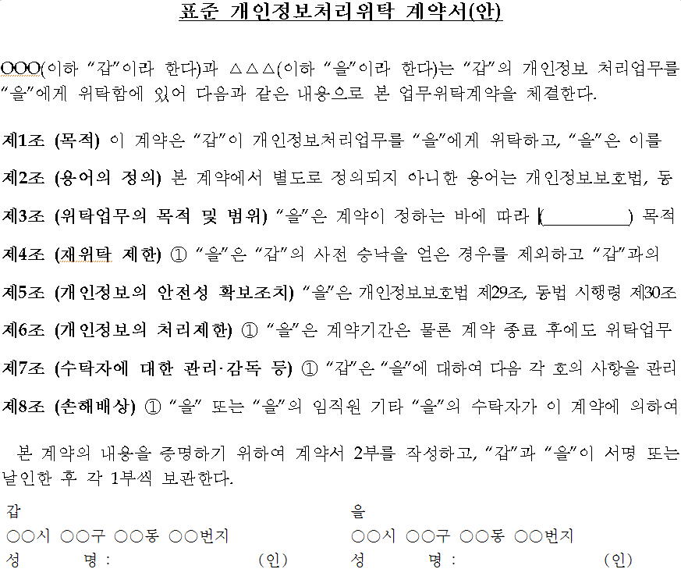
개인정보 제공 위탁
수집/이용
제공/위탁
파기
저장/관리
개인정보 제공업무 위탁 계약서 (예시)
업무 위탁시 확인사항
개인정보처리 위탁 시 문서(계약서)에 의합니다
문서(계약서)에 다음 사항이 포함되어야 합니다
  위탁업무의 목적 및 범위
  재위탁 제한에 관한 사항
  안전성 확보 조치에 관한 사항
  개인정보 관리 점검 등 감독에 관한 사항
  손해배상 등 책임에 관한 사항
개인정보보호 종합지원
포탈(privacy.go.kr) 참조

Slide 17
개인정보 저장 관리
수집/이용
제공/위탁
파기
저장/관리
개인정보가 분실 도난 유출 변조 훼손되지 않도록 안정성 확보에 필요한 기술적 관리적 물리적 조치 이행
  관리적 보호조치 : 내부관리계획 수립(개인정보 처리방침 수립 및 공개 등)
  기술적 보호조치 : 접근통제, 방화벽 백신 등 보안프로그램 설치
  물리적 보호조치 : 개인정보의 안전한 보관을 위한 보관시설 및 잠금장치 마련
안전성 확보 조치
정보주체의 열람, 정정 삭제 처리정지권 보장
영상정보처리기기의 설치 운영 제한
[ 처벌 규정 ]
미이행 시, 3천만원 이하의 과태료
미이행으로 인한 정보유출 시, 2년 이하 징역 또는 1천만원 이하 벌금

Slide 18
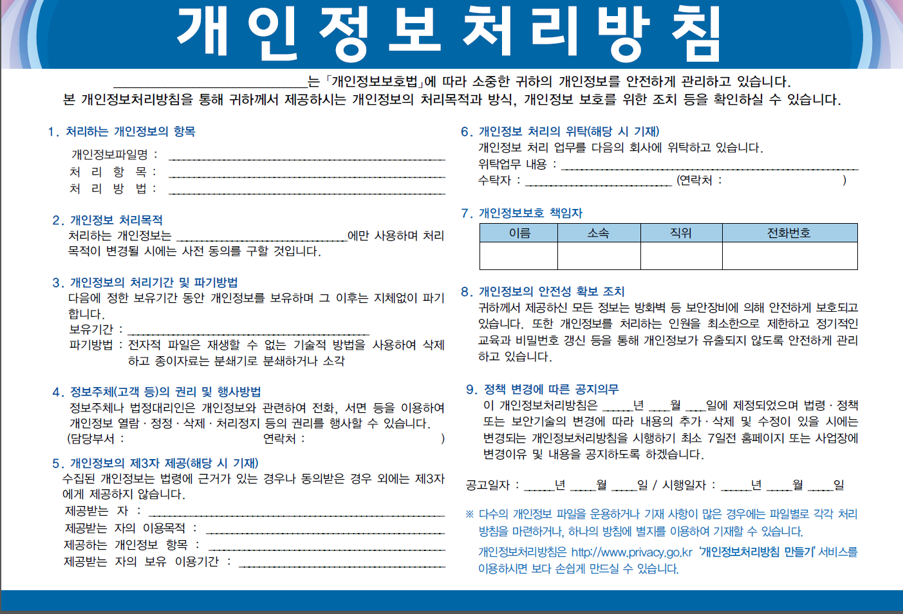
개인정보 저장 관리
수집/이용
제공/위탁
파기
저장/관리
개인정보 처리방치 예시
  사업장 비치 또는 인터넷 홈페이지 등에 공개
안전성 확보 조치
정보주체의 열람, 정정 삭제 처리정지권 보장
영상정보처리기기의 설치 운영 제한

Slide 19
개인정보 저장 관리
수집/이용
제공/위탁
파기
저장/관리
  정보주체는 자신의 개인정보에 대한 열람, 정정 삭제 처리정지를 사업자에게 요구할 수 있음
  대응 조치
  내용적으로 10일 이내에 열람할 수 있도록 조치
  열람 제한 사유
  법률의 규정, 타인의 생명, 신체, 재산 침해가 우려되는 경우
안전성 확보 조치
정보주체의 열람, 정정 삭제 처리정지권 보장
영상정보처리기기의 설치 운영 제한
[ 처벌 규정 ]
미이행 시, 3천만원 이하의 과태료

Slide 20
개인정보 저장 관리
수집/이용
제공/위탁
파기
저장/관리
  영상정보처리기기기(CCTV)는 공개된 장소에 특정 목적으로만 설치 운영
  허용 사유 : 법령에서 구체적으로 허용하는 경우, 법죄예방 및 수사, 시설안전
  및 화재예방 등
  설치목적과 다른 목적으로 임의 조작, 녹음기능 사용 금지
  안내판 설치
  정보주체가 쉽게 인식할 수 있도록 안내판 설치 (기재사항 : 설치목적 및 장소, 촬영범위 및 시간, 관리책임자 및 연락처)
  건물 안에 다수의 영상정보처리기기 설치시, 출입구 등 잘 보이는 곳에 해당 시설 장소가 전체가 설치지역임을 표시하는 안내판 설치
안전성 확보 조치
정보주체의 열람, 정정 삭제 처리정지권 보장
영상정보처리기기의 설치 운영 제한
[ 처벌 규정 ]
위반 시, 3년 이하 징역 또는 3천만원 이하 벌금
안내판 설치 위반 시, 1천만원 이하의 과태료

Slide 21
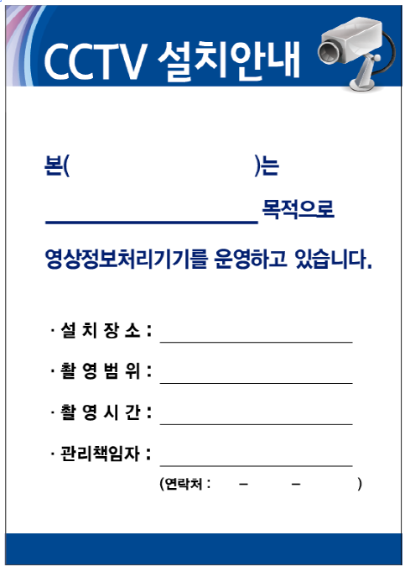
개인정보 저장 관리
수집/이용
제공/위탁
파기
저장/관리
  안내판 설치 예시
안전성 확보 조치
정보주체의 열람, 정정 삭제 처리정지권 보장
영상정보처리기기의 설치 운영 제한

Slide 22
개인정보 파기
수집/이용
제공/위탁
파기
저장/관리
개인정보 파기 조치
파기 방법
  보유기간의 경과, 개인정보 처리목적 달성 등 개인정보가 불필요하게 되었을 때는 지체 없이(5일 이내) 개인정보 파기
  다만, 다른 법령에 따라 보존해야 하는 경우에는 미파기
  소비자 분쟁 처리 관련 기록(3년), 요금정산(5년), 계약 및 청약철회(5년) : 전자상거래법
전자적 파일 형태
  복원이 불가능한 방법으로 영구삭제
기록물, 인쇄물, 서면
  파쇄, 소각
[ 처벌 규정 ]
위반 시, 3천만원 이하 과태료

Slide 23
Ⅰ. 개요
Ⅱ. 개인정보보호의 개념
Ⅲ. 개인정보보호법의 이해
Ⅳ. 정보보안 준수 및 점검 사항
  - 정보보안 주요 점검 사항
Ⅴ. 내가 실천하는 정보보호

Slide 24
정보보안 주요 점검사항
접근 권한의 관리
비밀번호 관리
보안프로그램 설치 및 운영
물리적 접근 통제
개인정보처리시스템에 대한 접근권한을 업무수행에 필요한 최소한의 범위로 업무담당자에 따라 차등 부여 여부
점검방법
개인정보처리시스템의 Application을 통하여 접근시 업무담당자 별로 접근할 수 있는 권한이 차등 배분되어 있는지 확인
- Application 주요 메뉴, 정보범위, 사용권한(입력, 읽기, 쓰기, 삭제) 등의 차등 부여
(관련 법률 및 규정) 개인정보보호법 제29조, 안전성 확보조치 기준고시 제4조 제1항
(증빙) 개인정보처리시스템 권한 요청/승인서 등
퇴직 등 인사이동이 발생하여 개인정보취급자 변경시 지체 없이 개인정보처리시스템의 접근권한 변경 또는 말소 여부
점검방법
퇴사시 주요 정보처리시스템ID, 출입토근(지문, 카드 등), PC(노트북) 등 즉시 회수하고 있는지 확인
전보시 주요 인수인계 과정에서 주요 정보처리시스템내ID 권한을 회수하고 있는지 확인
외부(협력)/임시 직원의 경우 내부직원과 구별 가능한 계정발급 및 중요정보의 접근권한 제한 여부 확인
(관련 법률 및 규정) 개인정보보호법 제29조, 안전성 확보조치 기준고시 제4조 제2항
(증빙) 접근권한 발급 및 회수 기록

Slide 25
정보보안 주요 점검사항
접근 권한의 관리
비밀번호 관리
보안프로그램 설치 및 운영
물리적 접근 통제
비밀번호 작성규칙 수립· 적용 여부
점검방법
개인정보처리시스템 및 PC 계정, 패스워드 생성규칙 확인
개인정보처리시스템 및 PC 계정, 패스워드 목록 확인(실사 포함)
※ 비밀번호 생성 규칙(안정행정부 해설서 기준)
- 패스워드문자 종류에 따라 최소 8자리에서 10자리로 구성
- 영문, 숫자, 특수문자, 대문자, 소문자 중 2개 구성 시 10자리
- 영문, 숫자, 특수문자, 대문자, 소문자 중 3개 구성 시 8자리
- 단어로 된 패스워드, 키보드의 연속배열의 패스워드 사용금지
- 6개월 주기로 패스워드 변경 및 변경 시 동일한 패스워드 사용금지
(관련 법률 및 규정) 개인정보보호법 제29조, 안전성 확보조치 기준고시 제5조
(증빙) 계정/패스워드 생성 규칙(지침/매뉴얼)

Slide 26
정보보안 주요 점검사항
접근 권한의 관리
비밀번호 관리
보안프로그램 설치 및 운영
물리적 접근 통제
보안 프로그램의 자동 업데이트 기능을 사용 또는 일 1회 이상 업데이트 실시 여부
점검방법
개인정보처리시스템 및 개인정보처리 PC의 OS 보안업데이트 설정과 백신의 보안 업데이트는 실시간 또는 1일 자동업데이트 설정
자동검사 설정은 최소 주1회 이상 PC 전체영역을 대상으로 설정하여야 함
(관련 법률 및 규정) 개인정보보호법 제29조, 안전성 확보조치 기준고시 제8조 제1호
(증빙) 보안프로그램 및 백신프로그램의 보안설정 적용 여부 실사, OS 보안업데이트 등 PC보안실사
악성 프로그램관련 경보 발령된 경우 또는 사용 중인 응용 프로그램이나 운영체제 소프트웨어의 제작업체에서 보안 업데이트 공지가 있는 경우, 이에 따른 즉각적인 업데이트 실시 여부
점검방법
서버 및 중요 정보처리시스템의 경우 원칙적으로 패치 시행전 패치에 대한 테스트가 선행되어야 하며 테스트의 안전성 확인 후 적용
(관련 법률 및 규정) 개인정보보호법 제29조, 안전성 확보조치 기준고시 제8조 제2호
(증빙) 시스템(서버) 및 업무용 PC 업데이트 현황(실사), 시스템(서버) 업데이트 대장

Slide 27
정보보안 주요 점검사항
접근 권한의 관리
비밀번호 관리
보안프로그램 설치 및 운영
물리적 접근 통제
주요 접근통제 구역(전산실, 문서보관실, 공조시설, 소방시설 등)내 비인가 접근을 통제할 수 있는 접근통제 적용 여부
점검방법
중요 통제구역 출입은 IC카드, 바이오인증 등 출입통제 장치를 통하여 출입이 제한되어야 하며, 출입통제 장치 부재 시, 출입기록 관리대장 작성 및 담당자가 출입자의 출입목적 달성 시까지 동반하여야 함
(관련 법률 및 규정) 개인정보보호법 제29조, 안전성 확보조치 기준고시 제8조 제2호
(증빙) 시스템(서버) 및 업무용 PC 업데이트 현황(실사), 시스템(서버) 업데이트 대장
개인정보가 포함된 문서 및 저장매체를 물리적으로 통제된 별도의 장소에, 시건장치가 적용된 설비 내 보관 여부
점검방법
개인정보가 문서로 보관될 경우 지정된 보안구역 내 장소에 보관하여야 하며 보관되는 시설물(케비넷, 금고) 등은 잠금이 가능하여야 함
(관련 법률 및 규정) 개인정보보호법 제29조, 안전성 확보조치 기준고시 제9조 제2항
(증빙) 보호장비/보관장비 목록 및 관리현황, 열쇠관리대장 등
개인정보가 포함된 보조저장 매체의 반출· 입 통제를 위한 보안대책 마련 여부
점검방법
업무 목적이 달성되었을 경우 지체 없이 개인정보파일을 파기하여야 하며 복구 또는 재생되지 아니하도록 조치하여야 함
(관련 법률 및 규정) 개인정보보호법 제21조, 제26조
(증빙) 파기확인서(공문), 파기관리대장, 물품관리대장(PC 등의 불용처분 및 매각관련)

Slide 28
Ⅰ. 개요
Ⅱ. 개인정보보호의 개념
Ⅲ. 개인정보보호법의 이해
Ⅳ. 정보보안 준수 및 점검 사항
Ⅴ. 내가 실천하는 정보보호
    - 정보보호 기본 준수사항

Slide 29
정보보호 기본 준수사항
1. 개인정보는 동의 받아 수집
  회원, 멥버십 가입 등 고객의 개인정보를 수집할 때에는 동의를 받고,
  수집·이용 목적, 수집항목, 보유기간, 거부 시 발생할 수 있는 불이익을 알리고 동의를 받습니다.
개인정보는 동의 받아 수집
서비스나 업무처리에 꼭 필요한 최소한의 정보만 수집
개인정보를 수집한 목적과 다르게 이용하거나 제3자에게 제공 금지
개인정보처리 업무 위탁시 위탁사실 공개
안전한 개인정보 관리 보관
개인정보 이용 목적이 달성시, 반드시 파기
비밀번호 관리 철저
e-Mail 확인 철저
첨부파일 확인 철저

Slide 30
정보보호 기본 준수사항
개인정보는 동의 받아 수집
서비스나 업무처리에 꼭 필요한 최소한의 정보만 수집
개인정보를 수집한 목적과 다르게 이용하거나 제3자에게 제공 금지
개인정보처리 업무 위탁시 위탁사실 공개
안전한 개인정보 관리 보관
개인정보 이용 목적이 달성시, 반드시 파기
비밀번호 관리 철저
e-Mail 확인 철저
첨부파일 확인 철저
2. 서비스나 업무처리에 꼭 필요한 최소한의 정보만 수집
개인정보는 서비스나 업무처리에 꼭 필요한 필수 정보만 수집하며,
주민등록번호나 민감정보는 원칙적으로 수집하지 않습니다.

Slide 31
정보보호 기본 준수사항
개인정보는 동의 받아 수집
서비스나 업무처리에 꼭 필요한 최소한의 정보만 수집
개인정보를 수집한 목적과 다르게 이용하거나 제3자에게 제공 금지
개인정보처리 업무 위탁시 위탁사실 공개
안전한 개인정보 관리 보관
개인정보 이용 목적이 달성시, 반드시 파기
비밀번호 관리 철저
e-Mail 확인 철저
첨부파일 확인 철저
3. 개인정보를 수집한 목적과 다르게 이용하거나 제3자에게 제공 금지
개인정보를 당초 수집 목적과 다르게 이용하거나 제3자에게 제공할 경우에는 반드시 고객의 동의를 받아야 합니다.

Slide 32
정보보호 기본 준수사항
개인정보는 동의 받아 수집
서비스나 업무처리에 꼭 필요한 최소한의 정보만 수집
개인정보를 수집한 목적과 다르게 이용하거나 제3자에게 제공 금지
개인정보처리 업무 위탁시 위탁사실 공개
안전한 개인정보 관리 보관
개인정보 이용 목적이 달성시, 반드시 파기
비밀번호 관리 철저
e-Mail 확인 철저
첨부파일 확인 철저
4. 개인정보처리 업무 위탁 시 위탁사실 공개
대리점, 위탁점, 콜센터 등 외부에 개인정보의 처리를 위탁하는 경우 홈페이지 또는 사업장에 위탁내용과 수탁자를 공개해야 합니다.

Slide 33
정보보호 기본 준수사항
개인정보는 동의 받아 수집
서비스나 업무처리에 꼭 필요한 최소한의 정보만 수집
개인정보를 수집한 목적과 다르게 이용하거나 제3자에게 제공 금지
개인정보처리 업무 위탁시 위탁사실 공개
안전한 개인정보 관리 보관
개인정보 이용 목적이 달성시, 반드시 파기
비밀번호 관리 철저
e-Mail 확인 철저
첨부파일 확인 철저
5. 안전한 개인정보 관리 보관
개인정보 내부관리계획을 수립하고, 개인정보 접근통제, 보안 프로그램 등을 설치해야 합니다.
또한, 개인정보 보관 장소의 출입 통제 또는 잠금장치 등을 마련해야 합니다.
※ 단, 상시 근로 5인 미만 사업장은
내부관리계획 수립 면제

Slide 34
Ⅴ. 내가 실천하는 정보보호
개인정보는 동의 받아 수집
서비스나 업무처리에 꼭 필요한 최소한의 정보만 수집
개인정보를 수집한 목적과 다르게 이용하거나 제3자에게 제공 금지
개인정보처리 업무 위탁시 위탁사실 공개
안전한 개인정보 관리 보관
개인정보 이용 목적이 달성시, 반드시 파기
비밀번호 관리 철저
e-Mail 확인 철저
첨부파일 확인 철저
6. 개인정보 이용목적 달성 시, 반드시 파기
개인정보의 보유기간이 경과하거나, 개인정보의 처리목적이 달성되어 더 이상 불필요한 경우 지체 없이 파기해야 합니다.
또한, 파기 시, 복구 또는 재생되지 않도록 주의합니다.

Slide 35
정보보호 기본 준수사항
개인정보는 동의 받아 수집
서비스나 업무처리에 꼭 필요한 최소한의 정보만 수집
개인정보를 수집한 목적과 다르게 이용하거나 제3자에게 제공 금지
개인정보처리 업무 위탁시 위탁사실 공개
안전한 개인정보 관리 보관
개인정보 이용 목적이 달성시, 반드시 파기
비밀번호 관리 철저
e-Mail 확인 철저
첨부파일 확인 철저
7. 비밀번호 관리 철저
PC 내 로그인 계정의 비밀번호는 영대문/영소문/숫자/특수문자를 조합하여 사용하며,
8자리 이상으로 설정 및 주기적으로 변경하여 사용해야 합니다.

Slide 36
정보보호 기본 준수사항
개인정보는 동의 받아 수집
서비스나 업무처리에 꼭 필요한 최소한의 정보만 수집
개인정보를 수집한 목적과 다르게 이용하거나 제3자에게 제공 금지
개인정보처리 업무 위탁시 위탁사실 공개
안전한 개인정보 관리 보관
개인정보 이용 목적이 달성시, 반드시 파기
비밀번호 관리 철저
e-Mail 확인 철저
첨부파일 확인 철저
8. e-Mail 확인 철저
발신인이 불분명하거나 수상한 첨부파일은 열지 말고 모두 삭제하며,
개인정보, 계좌정보 등의 업데이트나 정보변경을 요구하는 이메일을 받으면 클릭하지 말고 해당 회사 사이트에 가서 직접 확인해야 합니다.

Slide 37
정보보호 기본 준수사항
개인정보는 동의 받아 수집
서비스나 업무처리에 꼭 필요한 최소한의 정보만 수집
개인정보를 수집한 목적과 다르게 이용하거나 제3자에게 제공 금지
개인정보처리 업무 위탁시 위탁사실 공개
안전한 개인정보 관리 보관
개인정보 이용 목적이 달성시, 반드시 파기
비밀번호 관리 철저
e-Mail 확인 철저
첨부파일 확인 철저
9. 첨부파일 확인 철저
악의적이거나 실수에 의한 유출, 복제 등으로 인해 개인정보 또는 중요 정보가 노출되지 않도록 첨부파일에 비밀번호를 설정해야 합니다.

Slide 38
◇ 채용단계
회사가 입사지원자의 개인정보를 수집하기 위해서는 개인정보의 수집 목적, 보유기간에 대해 사전에 알리고 동의를 받아야 한다. 꼭 필요한 정보가 아닌데도 지금까지 해 왔다는 이유로 수집해서는 안 된다.
필요 이상의 개인정보를 취득하는 것은 개인정보보호법 15조를 위반하는 행위로 5000만원 이하의 과태료가 부과될 수 있다.
이력서에 포함돼 있는 경력, 학력 정보도 마찬가지다. 전문직을 채용할 때와 단순노무직을 채용할 때 요구하는 개인정보가 달라야 한다는 얘기다. 채용하고자 하는 직군에 경력, 학력이 반드시 필요한 경우에는 요구할 수 있으나 단순노무 직원을 뽑는데 학력 정보를 수집하는 것은 개인정보보호법에 저촉될 수 있다. 업무를 수행하는데 필수적인 정보가 아니기 때문이다. 이처럼 개인정보는 ‘최소 수집’이 원칙이다.
채용과정이 종료되면 탈락자의 개인정보는 5일 이내에 삭제해야 한다. 단 상시채용 데이터베이스를 구축하려는 경우 개인정보가 필요한 기간을 명시하고 정보주체의 동의를 받은 다음 보관할 수 있다. 동의를 받았다 할지라도 정보 주체가 삭제를 요구할 경우 지체 없이 삭제하는 것이 원칙이다. 만약 이를 어길 경우 개인정보보호법 21조(개인정보의 파기) 위반에 해당, 3000만원 이하의 과태료가 부과된다.

Slide 39
◇고용유지 단계
주민등록번호 수집은 금지됐다. 이전에는 사전에 동의를 받은 경우에 한해 수집할 수 있었으나 이제는 법령으로
허용한 경우가 아니라면 수집할 수 없게 됐다. 직원들이 사내 인사시스템에 접속할 때 주민등록번호 뒷자리로
인증하는 방식도 금지된다. 이미 기업에서 수집한 주민등록번호는 개정 개인정보보호법 시행으로부터 2년 후인
파기해야 한다.
컴퓨터에 저장된 파일일 경우 복원이 불가능한 상태로 영구 삭제시키고, 기록물일 경우에는 파쇄 또는 소각해야 한다.
개인정보를 수집한 기업은 이를 안전하게 관리하기 위한 조치를 취해야 할 의무가 생긴다.
비밀번호, 지문 등의 바이오 정보는 반드시 암호화해 저장해야 하며 사용자는 개인정보를 보관하는
별도의 장소에 대한 출입통제 계획도 마련해야 한다. 업무용 컴퓨터에 개인정보를 보관하는 경우
PC에 비밀번호를 설정해놓아야 하며 침입차단 기능, 백신프로그램 등을 설치해 개인정보를 안전하게 보호해야 한다.
안전조치 의무를 다하지 않았을 경우 개인정보보호법 29조 위반으로 3000만원 이하의 과태료가 부과된다.
연말정산 등을 이유로 직원의 개인정보를 제3자나 기관에게 위탁할 경우에도 주의가 필요하다.
이 경우 △위탁업무 수행 목적 외 개인정보 처리금지 △개인정보의 기술적·관리적 보호조치
△위탁업무의 목적과 범위, 재위탁 제한 △수탁자의 준수의무 위반 시 손해배상 등 책임에
관한 사항을 문서로 남겨야 한다. 또, 근로자의 개인정보를 제3자에 위탁했을 경우에는 수탁자가
누구인지를 회사 내부 게시판 등에 공개해 직원들이 반드시 알 수 있도록 해야 한다.

Slide 40
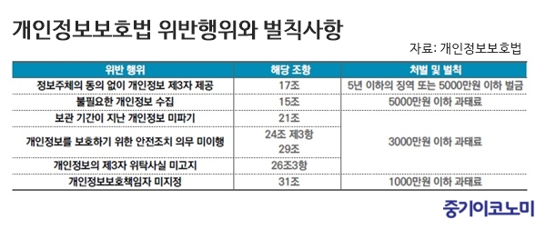
◇퇴직 단계
퇴직 근로자에 대한 개인정보는 퇴직 후 경력증명 및 근로계약에 관한 정보를 제외하면 모두 삭제하는 것이 원칙이다. 경력증명에 관한 정보는 직원이 퇴직한 뒤 3년까지 별도로 보관할 수 있으며, 기간이 종료된 다음에는 복구할 수 없게 파기해야 한다. 만약 3년이 지난 후에도 경력증명 정보를 보관하고자 한다면 퇴직 시점에서 해당 근로자의 동의를 얻어야 한다.

